Slide 1
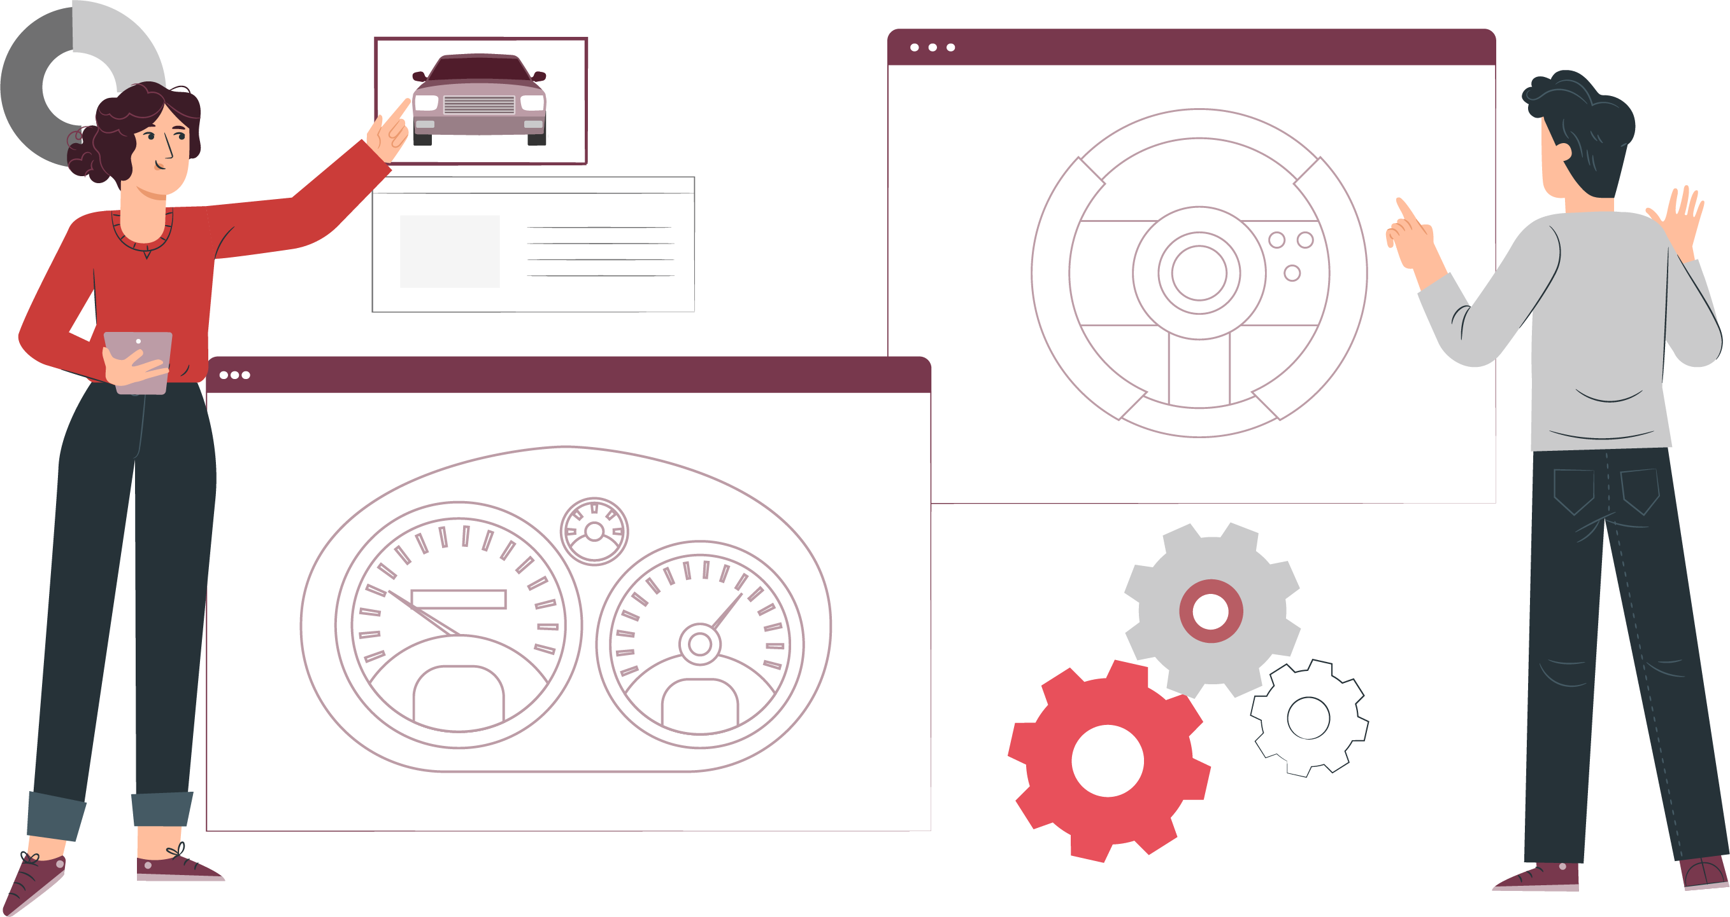
SECTOR METALMECÁNICA | NIVEL 4° MEDIO
MÓDULO 9
MANTENIMIENTO DE SISTEMAS DE DIRECCIÓN Y SUSPENSIÓN
  En estos documentos se utilizarán de manera inclusiva términos como: el estudiante, el docente, el compañero u otras palabras equivalentes y sus respectivos plurales, es decir, con ellas, se hace referencia tanto a hombres como a mujeres.

Slide 2
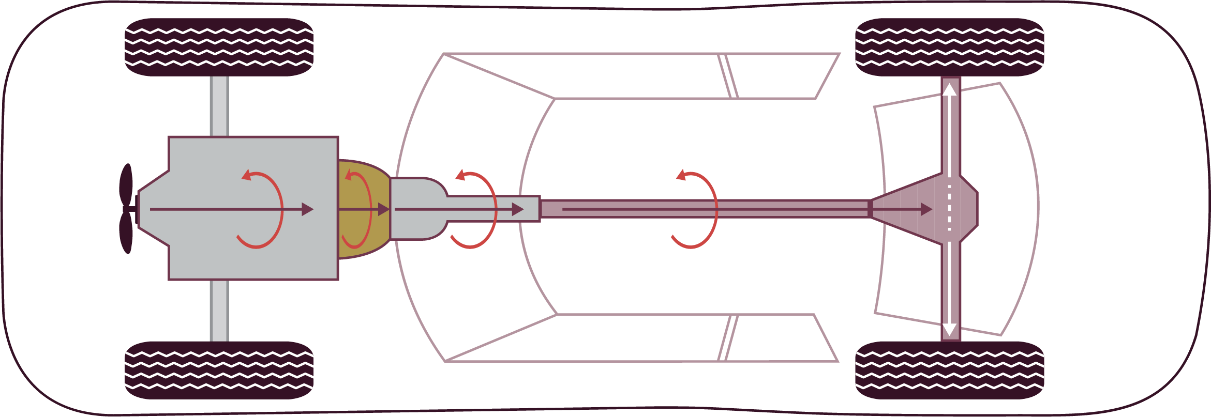
MÓDULO 9 | MANTENIMIENTO DE SISTEMAS DE DIRECCIÓN Y SUSPENSIÓN
SISTEMA DE SUSPENSIÓN
ACTIVIDAD 2

Slide 3


OBJETIVO DE APRENDIZAJE
Realizar mantenimiento básico de diversos sistemas de vehículos automotrices livianos, semipesados y pesados, de acuerdo a las pautas de mantenimiento del fabricante, de inspección y diagnóstico de fallas.

Slide 4

RECORDEMOS
¿QUÉ APRENDIMOS LA ACTIVIDAD ANTERIOR?
SISTEMA DE DIRECCIÓN
1
Identificaste las partes y piezas del sistema de dirección, considerando su funcionalidad y lo propuesto en el manual de servicio.
2
Identificaste los tipos de asistencia de dirección, considerando diferentes sistemas, según lo propuesto en los manuales de servicio.

Slide 5

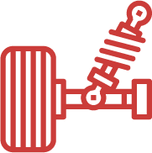

ALGUNAS PREGUNTAS
ANTES DE COMENZAR
SISTEMA DE SUSPENSIÓN
¿Qué es el sistema de suspensión vehicular?
¿Cuál es su funcionamiento?
¿Has tenido experiencia previa en el mantenimiento de este tipo de sistemas?
¡Compartan experiencias con sus compañeros!

Slide 6
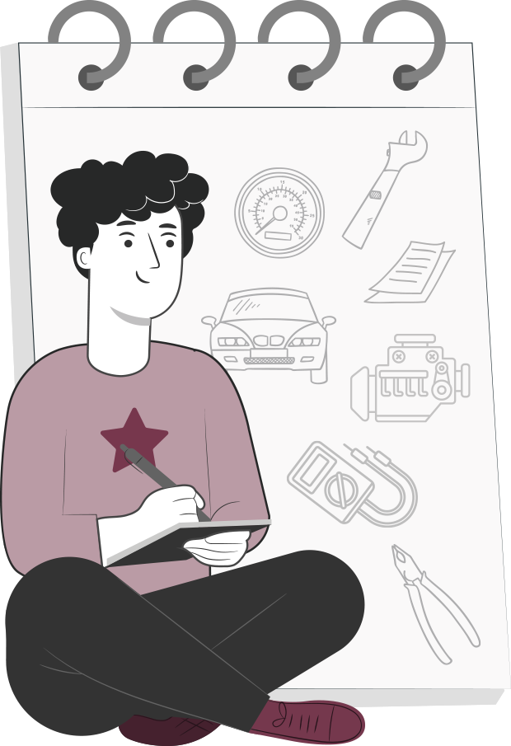
2
MENÚ DE LA ACTIVIDAD
SISTEMA DE SUSPENSIÓN
Al término de la actividad estarás en condiciones de:
1
Identificarás las partes y piezas del sistema de suspensión, considerando su funcionalidad y lo propuesto en el manual de servicio.
2
Identificarás los tipos de asistencia de suspensión, considerando diferentes sistemas, según lo propuesto en los manuales de servicio.

Slide 7
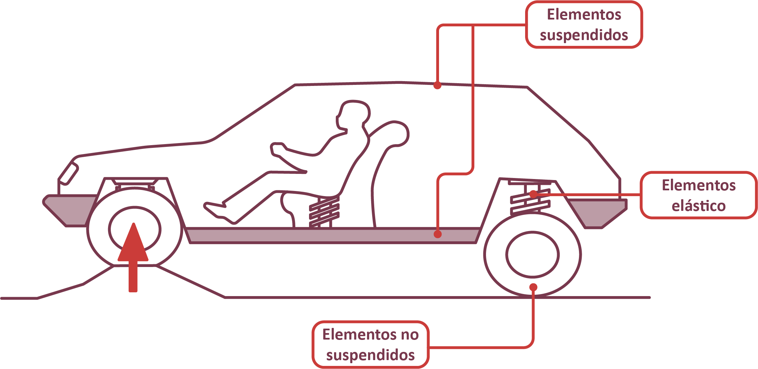
¿QUÉ ES LA SUSPENSIÓN?
Se llama suspensión al conjunto de elementos elásticos que se interponen entre los componentes suspendidos (bastidor, carrocería, pasajeros y carga) y los componentes no suspendidos (ruedas y ejes).

Slide 8
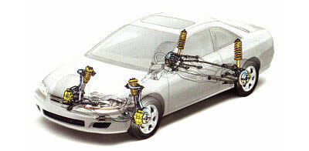
SUSPENSIÓN
Es el conjunto de piezas fijas y móviles que conectan la carrocería a los neumáticos, absorbiendo las irregularidades del suelo, minimizando y, muchas veces, eliminando los fenómenos físicos que se generan al manejar, para que la conducción sea suave y segura.

Slide 9
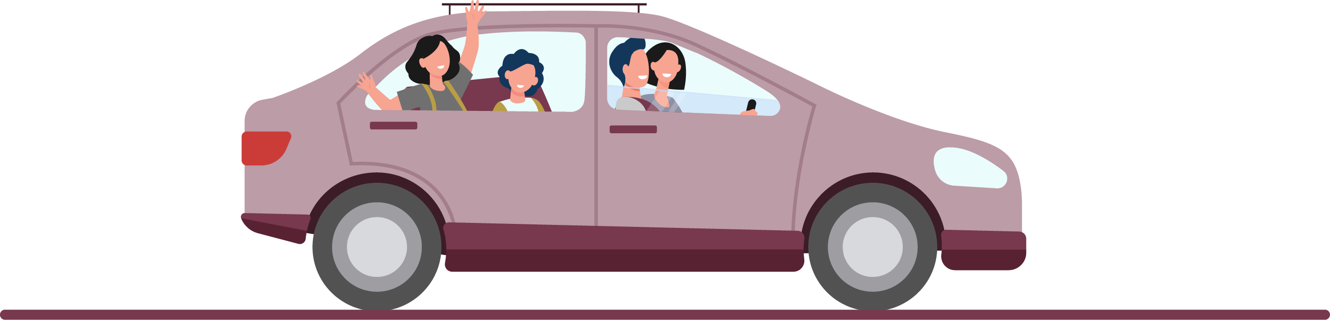
PESO SUSPENDIDO Y NO SUSTENTADO
La carrocería del vehículo y algunos componentes del vehículo como motor, por ejemplo, es llamado peso sustentado, ya que está sustentado por los resortes, la suspensión y sus componentes.
Peso no sustentado
Peso sustentado

Slide 10
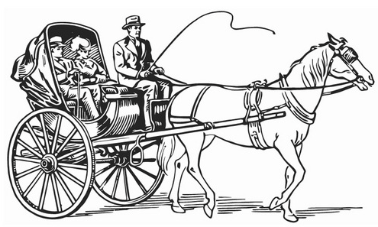
HISTORIA DE LA SUSPENSIÓN
En el siglo XIX los fabricantes de carruajes tenían la preocupación de tratar de hacer más cómodos los vehículos de la época.
Los caminos empedrados eran una tortura para los ocupantes de los antiguos carros de tracción animal, pues la fuerza de cada evento o piedra por donde las ruedas pasaban, se transmitía a todo el carruaje en la misma magnitud.
Así fue como los carruajes de caballos británicos llegaron a equipar muelles (resortes) de madera en el caso de los vehículos ligeros de un caballo, para evitar impuestos, y muelles de acero en vehículos más grandes.

Slide 11
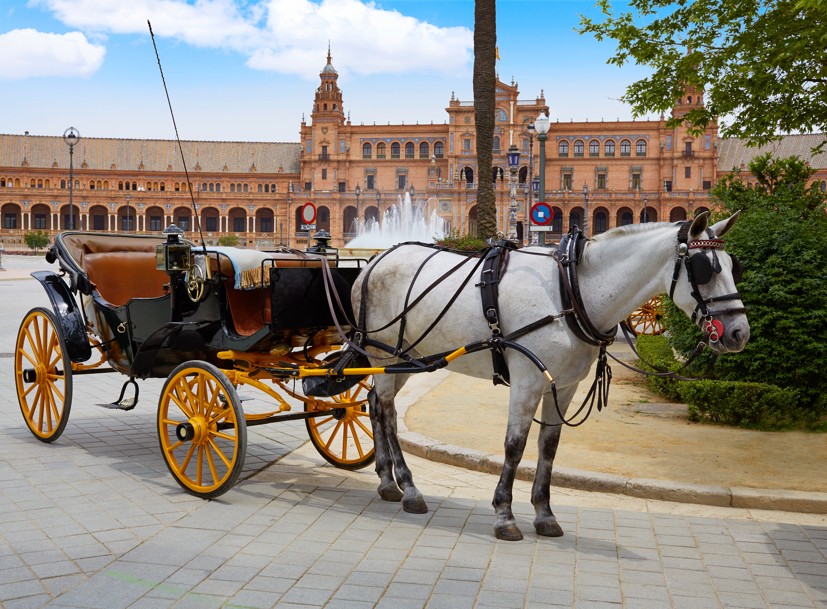
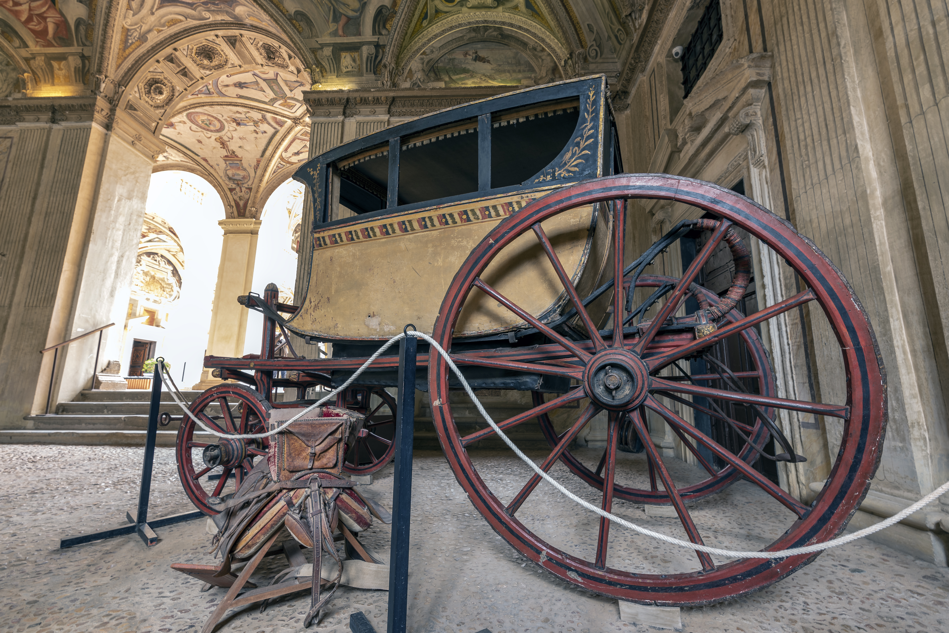
EJEMPLOS DE CARRUAJES

Slide 12
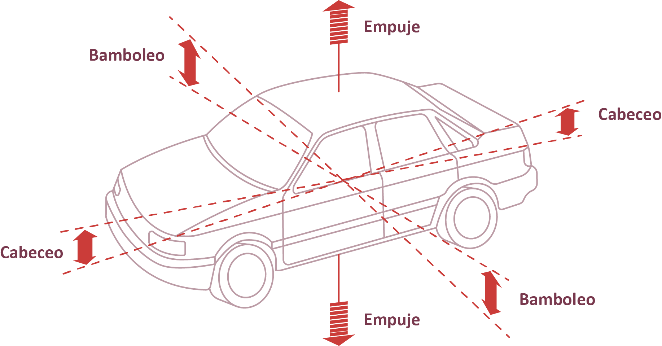
FENÓMENOS FÍSICOS
Cuando los grandes inventores empezaron a armar sus máquinas, surgieron junto con ellas, los grandes problemas ya vividos en los tiempos pasados con las carrozas y carruajes: la adherencia al suelo, estabilidad y confort.
Para entender la suspensión y sus componentes, antes se debe entender los fenómenos físicos que la rodean como:
Balanceo o bamboleo.
Cabeceo o inclinación.
Empuje.

Slide 13
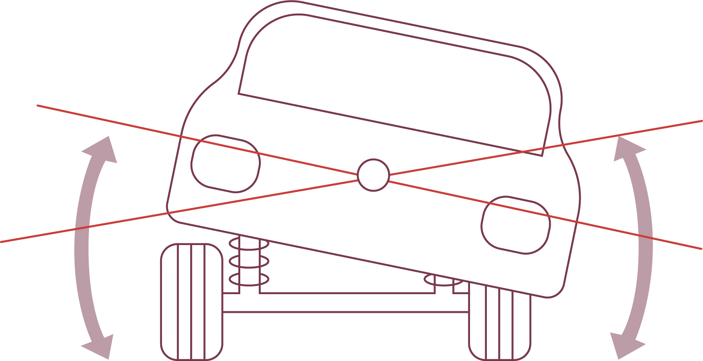
BALANCEO O BAMBOLEO
Debido al movimiento del vehículo en pistas irregulares, los resortes se expanden de un lado y se comprimen de otro, causando así el balanceo o bamboleo.

Slide 14
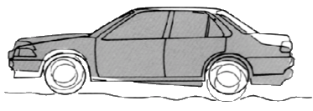
CABECEO O INCLINACIÓN
Se refiere a cuando el vehículo tiene oscilaciones hacia arriba y para abajo en relación a su línea de centro, tanto en la parte delantera, como trasera del vehículo.
Esto ocurre cuando el vehículo pasa por depresiones y relieves en la pista. Esto además ocurre cuando se efectúan aceleraciones o frenadas bruscas.

Slide 15

EMPUJE
Ocurre cuando el vehículo transita en pista ondulada, con velocidad acentuada.

Slide 16


HAGAMOS UNA PAUSA
REFLEXIONEMOS
¿Cuántos tipos de suspensión existen?
¿Son todos los sistemas iguales?
¡Comparte tus respuestas!

Slide 17
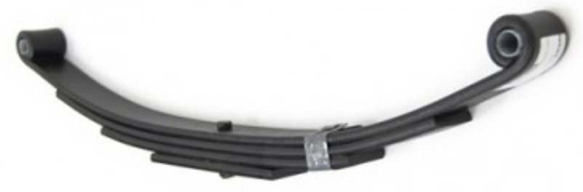
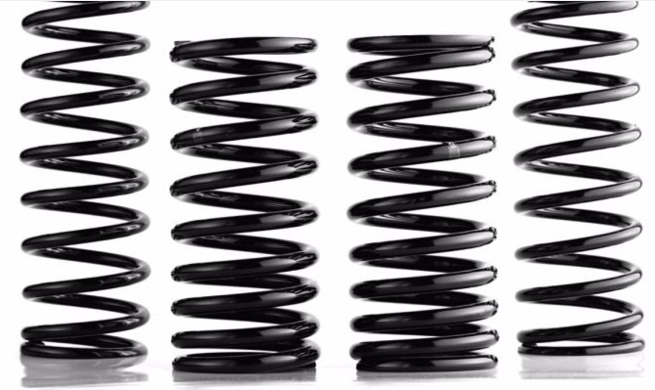
ELEMENTOS DE SUSPENSIÓN SIMPLES
En las suspensiones simples se utilizan como elementos de unión resortes de acero elástico en forma de:
Ballesta o paquete de resortes
Muelle helicoidal

Slide 18
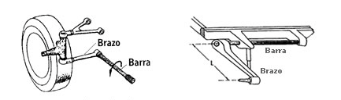

ELEMENTOS DE SUSPENSIÓN SIMPLES
Ballesta o paquete de resortes
Muelle helicoidal

Slide 19
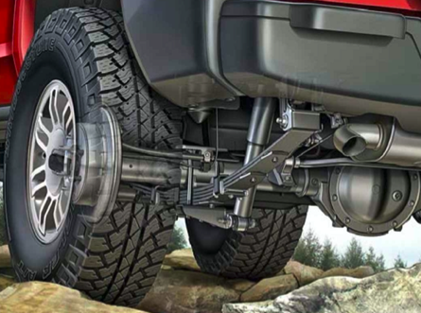
SUSPENSIÓN DEPENDIENTE
Este tipo de suspensión tiene movimientos dependientes entre las ruedas, usada generalmente en vehículos para cargas. Está casi siempre instalada en la parte trasera de los vehículos, pudiendo usar paquete de resortes o resortes helicoidales.
Paquete de Resortes o Ballestas
Resortes de Espiral o Muelle Helicoidal

Slide 20

SUSPENSIÓN INDEPENDIENTE
Posee movimientos independientes entre las ruedas, usada tanto en las delanteras como en la trasera de los vehículos. Entre las suspensiones independientes, podemos identificar:
McPherson.
Multi LINK.
Suspensión independiente con barra de torsión.
Suspensión Independiente con haz de torsión.
Suspensión Independiente con brazos oscilantes.

Slide 21
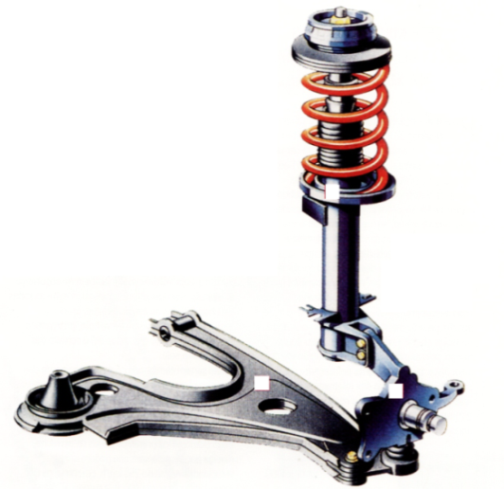
SUSPENSIÓN INDEPENDIENTE MCPHERSON
Posee movimientos independientes entre las ruedas.
La extremidad superior es montada en la carrocería del vehículo con fijación directa en el amortiguador, por medio del amortiguador de caucho (cazoleta) y rodamiento.
Es una de las suspensiones más utilizadas.

Slide 22
SUSPENSIÓN INDEPENDIENTE MULTI LINK

Slide 23
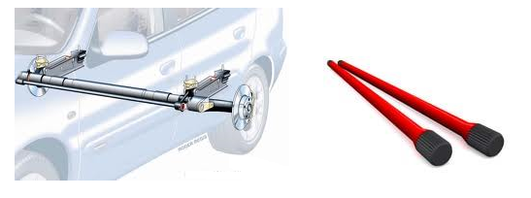
SUSPENSIÓN INDEPENDIENTE CON BARBA DE TORSIÓN
Su construcción es parecida con la suspensión de brazos oscilantes, pero en el lugar del resorte helicoidal, es utilizada la barra de torsión.
V

Slide 24
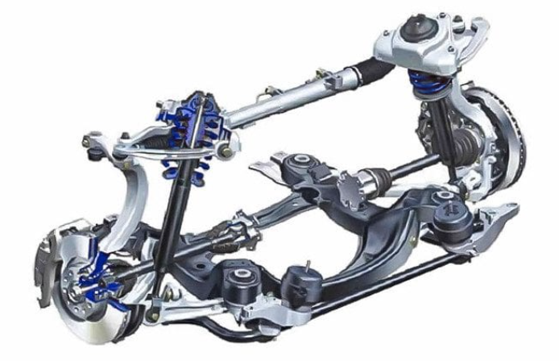
SUSPENSIÓN INDEPENDIENTE CON BRAZO OSCILANTE
Este tipo de suspensión puede ofrecer una buena sustentación de peso, proporcionando buen confort al dirigir.
La rueda es sustentada por medio de un par de brazos oscilantes.
V

Slide 25
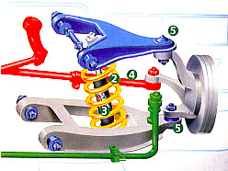
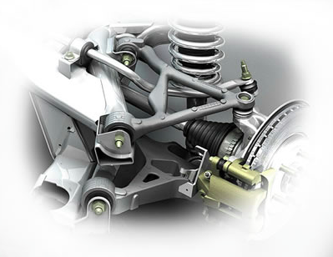
SUSPENSIÓN DE PARALELOGRAMO DEFORMABLE

Slide 26
SUSPENSIÓN SEMI INDEPENDIENTE
Posee movimientos casi independientes entre las ruedas. Es construida con eje con perfil en U o C, posibilitando al mismo tiempo gran torsión.

Slide 27
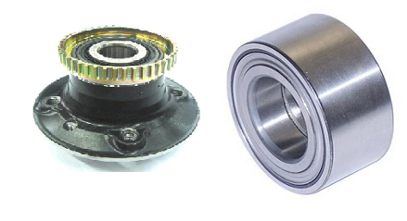
COMPONENTES DE ÓRGANOS DE RODAJE
CUBOS DE RUEDAS
Se montan en las masas de las ruedas, en donde está instalado el rodamiento que hace a las ruedas deslizarse sobre la superficie.
Pueden montarse cubos tanto en la rueda delantera como en la trasera, y ahí son conectados con las puntas homocinéticas, cuando las ruedas son las que dan la tracción.

Slide 28
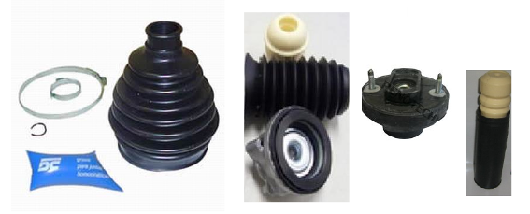
RESORTES DE CAUCHO
Son usados como resortes elásticos, los cuales amortiguan el paso del movimiento a través de ellos. Se conocen como juntas elásticas.
También cumplen la función de guardapolvos.

Slide 29
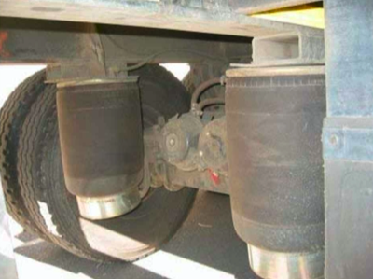
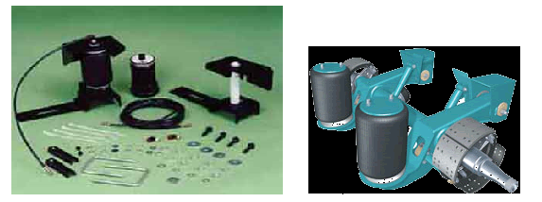
RESORTES NEUMÁTICOS
Los resortes neumáticos usan el principio de elasticidad del aire cuando están comprimidos. Habitualmente son conocidos como pulmones, los cuales son de uso común en el transporte de carga y pasajeros (Buses).
Son extremamente suaves y pueden varias su longitud y elasticidad de resorte, alterando la presión del aire, ingresando más aire o reduciendo la cantidad de aire.

Slide 30
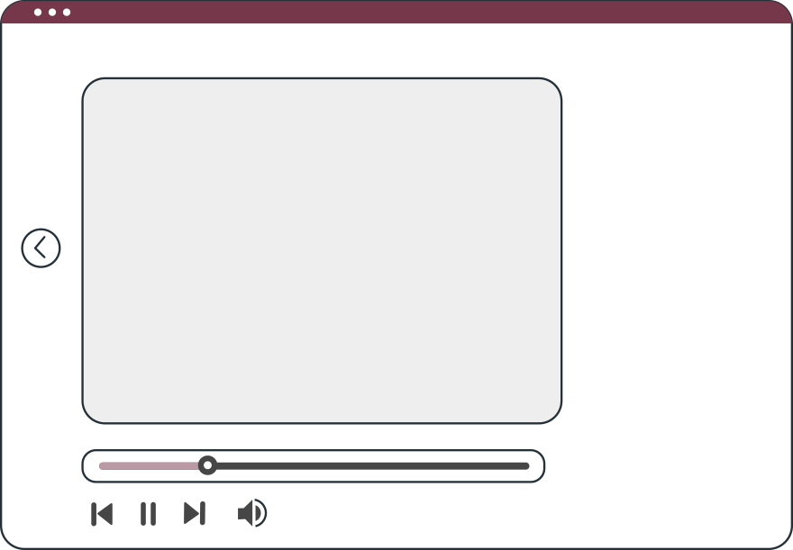
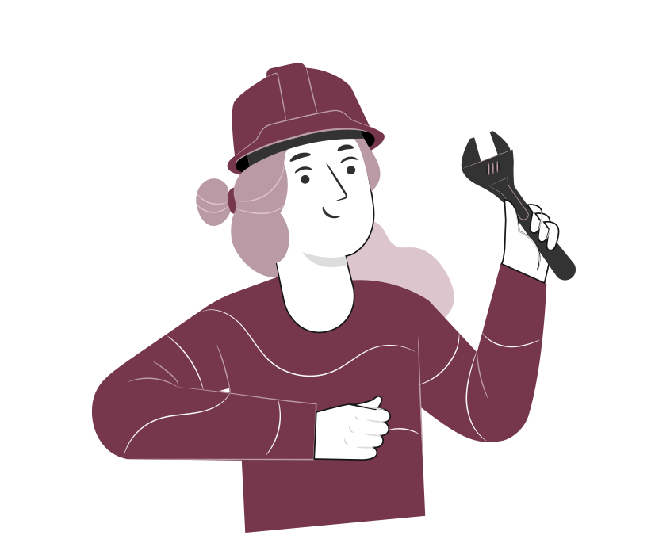
VEAMOS EL SIGUIENTE
VIDEO
Veamos el siguiente video que nos explica el funcionamiento del sistema de suspensión!
Funcionamiento del sistema de suspensión

Slide 31

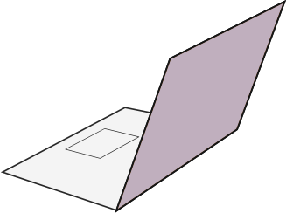

2
REVISEMOS
¿CUÁNTO APRENDIMOS?
SISTEMA DE SUSPENSIÓN
¡Ahora realizaremos una actividad que resume todo lo que hemos visto! ¡Atentos!

Slide 32



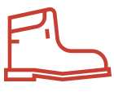
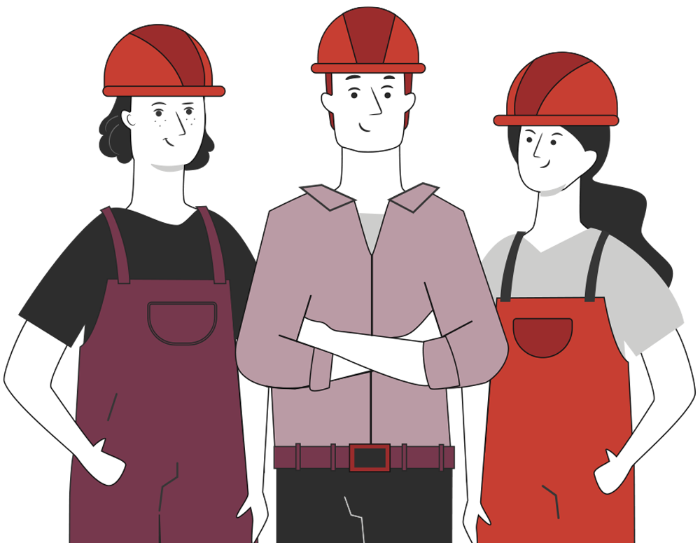


ANTES DE COMENZAR LA ACTIVIDAD:
¡ATENCIÓN!
Materiales inflamables: Tener máxima precaución al momento de manipular o extraer el combustible de los sistemas del vehículo (bomba combustible, mangueras de inyección, etc).
Protección obligatoria de la vista: Se utilizarán antiparras siempre que exista riesgo de proyección de partículas a los ojos. (aceites, líquidos refrigerantes y de freno, virutas del disco de freno, uso de circuitos eléctricos, etc).
Protección obligatoria de las manos: Se utilizarán siempre guantes de protección cuando se manipulen cualquier tipo de fluidos, en uso de herramientas e intervención del motor, desarme de partes y trabajo en sistemas eléctricos.
Protección obligatoria de los pies: Uso obligatorio de zapatos de seguridad al entrar al taller o laboratorio, en casos que exista riesgo de caídas de objetos pesados.
Manipular herramientas cuidadosamente.
Asegurar la integridad física propia y del grupo de trabajo.
Circular solo por las zonas de seguridad demarcadas.
Toda actividad debe desarrollarse bajo supervisión de la persona a cargo del taller o laboratorio.

Slide 33
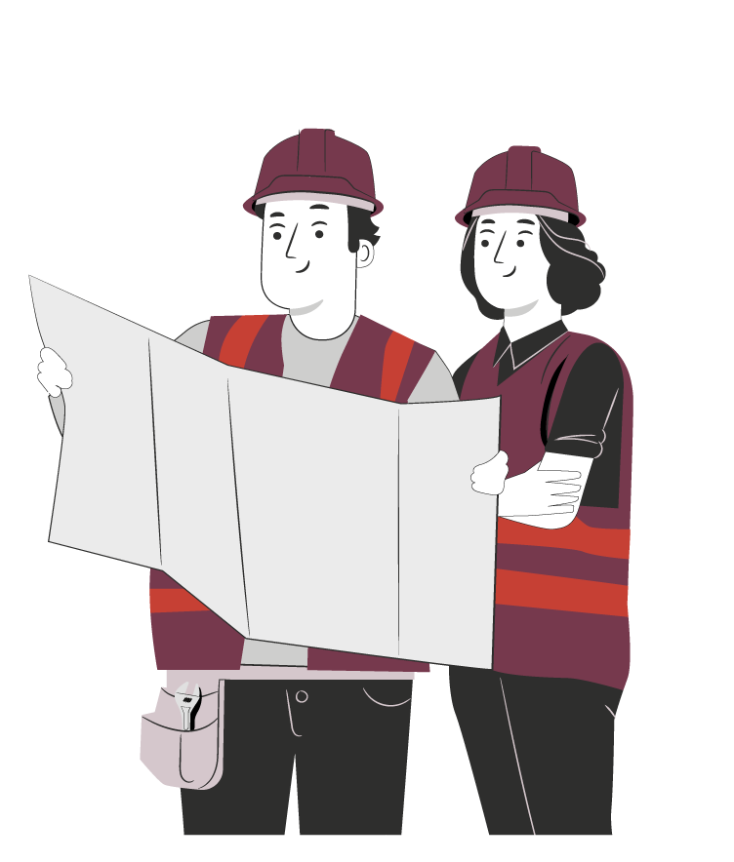
2
¡PRACTIQUEMOS!
ACTIVIDAD PRÁCTICA
SISTEMA DE SUSPENSIÓN
Ahora realizaremos una actividad práctica.
Te sugerimos seguir las instrucciones que van
Adjuntas en la guía que el profesor te entregará.

Slide 34


ANTES DE TERMINAR:
TICKET DE SALIDA
SISTEMA DE SUSPENSIÓN
¡No olvides contestar la Autoevaluación y entregar el Ticket de Salida!
¡Hasta la próxima!

